Slide 1
たのしいYorick
横田博史
東芝インフォメーションシステムズ株式会社
KNOPPIX/Math Project

Slide 2
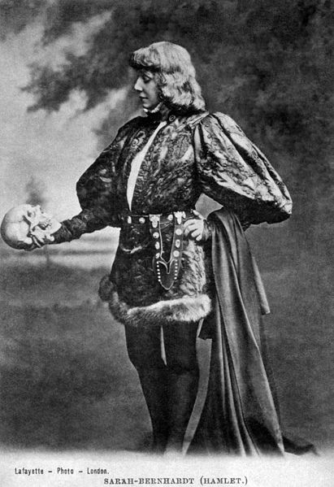
Yorickとは(その1)‏
Shakespeareの悲劇「Hamlet」に登場する道化師
(とはいえ既に死んでおり、髑髏として墓場の場面で登場)
Let me see. Alas, poor Yorick!
I knew him, Horatio
A fellow of infinite jest,
of most excellent fancy.
He hath bore me on his back
a thousand times.
http://en.wikipedia.org/wiki/Yorickより

Slide 3

Yorickとは(その２)‏
数値計算を目的とした対話処理言語
対話処理言語でありながら処理は比較的高速
対話処理可能なCと思っていても良い程、
Cに似ている。猶、変数の宣言は基本的に不要
配列の処理が非常に面白い
  MATLAB → 行列
  Yorick → テンソル
Yorick(その１)の関連か、そのアイコンは髑髏

Slide 4
Yorickの動作環境
UNIX、MacOSX、MS-Windows環境
基本的にUNIX環境とMacOSX環境で動作
MS-Windows環境は利用可能なプラグインに
制約があり、画像表示もあまり綺麗ではない
(パレットの問題？）

Slide 5
Yorickの基本的な対象
整数
  long型(64bit/32bit), int型(32bit), short型(16bit),char型(8bit)‏
浮動小数点数
  double型,float型
複素数
  double型を使って構成された構造体としての性格を持つ
文字列
配列、リスト、構造体はこれらの基本的な対象
から構成される

Slide 6
Yorickの配列
Yorickの配列は多次元配列である
Yorickの配列はYorickの対象を記号”［］”で括る事で構成される。 配列の次元は記号”［］”の深さで定まる
空の配列”［］”のことを特別にnilと呼ぶ
数値や文字列の単体は０次元の配列としての性格を持つ

Slide 7
Yorickの配列とMATLAB行列の差異
MATLABでの行列は視覚的で、記号”；”が出現するまでが「行」となる
A=[1,2,3;4 5 6] ↔
Yorickの二次元配列は記号”［］”で括られた「列」から構成される
A=[[1,2,3],[4,5,6]] ↔

Slide 8
算術演算
Yorickの算術演算はCと同じ
  和”＋”,差”ー”, 積”＊”, 商”／”,冪”＾”等
Yorickの算術演算はMATLABのような行列を
ベースにしていないため、基本的に成分毎の
演算となる
Yorickの対象には型があるために、基本的に同じ型同士の算術演算からは同じ型の結果が得られ、優位にある型との演算の場合は優位にある型と同じ型になる
型の優位は次の通り
  double>long>int>shot>char

Slide 9
論理演算
Yorickの比較の演算子はCと同様
  ”＞＝”,”＞”,”＜＝”,”＜”,”＝＝”
これらの演算の結果はint型であり、真であれば１、偽であれば０を返却する
この性質を利用すると条件分岐は算術演算で置換可能
例えば、
if(x>0) y=-1 else y=1 ↔ y= (x>0)*(-1)+(x<=0)

Slide 10
行列の積
行列の積の計算の表記は添字を徹底的に利用した表記である：
添字記号を置いた次数で操作が行われる：
行列の積で見られる様な添字を使った処理がYorickの大きな特徴の一つ
A B ↔ A(,+)*B(+,)‏
A (,+)*B(+,) ↔

Slide 11
添字の利用
特殊な添字として次の添字がある
  統計量を計算する添字：
  min,max,sum,avg,ptp,rms,mnx,mxx
  配列の拡大・縮約に関連する添字：
  ゴム添字”．．”,擬似添字”ー”,平坦化添字”＊”,
  成分の指定に関連する添字
  空添字と”：”,添字”，”
  差分に関連する添字
  cum,psum,dif,zcen,pcen,uncp
  積演算に関連する添字
  ”＋”

Slide 12
反復処理の問題
YorickだけではなくMATLAB系の言語(MATLAB, Octave, Scilab)においては、
for文の様な反復処理を行う文の記述は
極力避けるべきである
for文による反復処理やif文による分岐は、言語のオーバーヘッドが生じる為に、処理速度の低下が避けられない。

Slide 13
OctaveとYorickで比較
★Octaveの場合
octave:25> x=rand(1000);
octave:26> k1=0;
octave:27> A=cputime;for i2=[1:1000] for i1=[1:1000] k1=k1+x(i1,i2);end;end;cputime-A
ans = 5.6924
octave:28> A=cputime;sum(x);cputime-A
ans = 0.0080010
711.5倍も速度低下
★Yorickの場合
> x=random(1000,1000); k=0;
> timer,neko1;for(h=1;h<1001;h++){for(i=1;i<1001;i++){k=k+x(i,h);};};timer,neko2;
> neko2-neko1
[0.344022,0,0.365325]
> timer,neko1;x(*)(sum);timer,neko2;neko2-neko1
[0.012001,0.004001,0.0174038]
> timer,neko1;sum(x(*));timer,neko2;neko2-neko1
499635
[0.008001,0,0.00739408]
28.7倍から４３倍の速度低下

Slide 14
例題

Slide 15
Fibonacci数
ひとつがいの兎は、産まれて２か月後から毎月ひとつがいずつの
兎を産みます。
では、ひとつがいの兎は１年の間に何つがいの兎になるでしょうか？
wikipediaより引用

Slide 16
安易なプログラムと計算
簡単なプログラム
func Fib2(n)‏
{
local F0,F1,tmp;
F0=0.; F1=1.;
if(n==0) F1=F0;
for(i=2;i<=n;i++){
tmp=F1; F1=F0+F1; F0=tmp;};
return F1;
};
1.YorickのプログラムはCに似ている
2.変数の型の宣言は不要である
3.extern文で宣言しない変数は基本的
に局所変数である
処理結果
> Fib2(10);
55
> Fib2(20);
6765
> Fib2(1000);
4.34666e+208
浮動小数点数で計算する為に、結果がある程度大きく
なると近似値になる。
これが面白くなければ、多倍長整数を定義して計算
しなければならない。

Slide 17
多倍長整数を定義して計算
> include,"FibMP.i";
> setMPIDigit;
9
> printMPI(Fib2MPI(10))‏
55
[]
> printMPI(Fib2MPI(100))‏
354224848179261915075
[]
> printMPI(Fib2MPI(1000))‏
4346655768693745643568852767504062580256466051737178040\
24817290895365554179490518904038798400792551692959225930\
80322634775209689623239873322471161642996440906533187938\
298969649928516003704476137795166849228875
ライブラリやプログラムの読込みはinclude函数を用いる

Slide 18
Volterra-Lotkaの方程式
（被食者-捕食者モデル）
X:捕食者の数
y:被食者の数
A,B,k1,k2:パラメータ

Slide 19
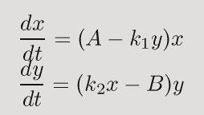
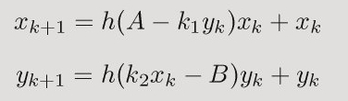
近似解の求めかた
Volterra-Lotkaの方程式 差分化したもの
Yorickによるプログラム例
func drawVolterra(A, B, K1, K2, X0, Y0, h, ccolor=)‏
{
local i,X,Y;
X=X0; Y=Y0;
for(i=1;i<301;i++){
X=h*(A-K1*Y)*X+X;
Y=h*(K2*X-B)*Y+Y;
pldj,X0,Y0,X,Y,color=ccolor;
X0=X; Y0=Y;};
}
引数にある“ccolor=”は
キーワードと呼ばれる
引数で、省略可能な引数
の指定に用いる。ここでは
曲線の色の指定に用いて
いる。

Slide 20
計算結果
drawVolterra(1,2,1,1,4,6,0.05,color="red")‏
drawVolterra(1,2,1,1,[2,2,4,2,1],
[1.5,2,4,6,8],0.05,color="red")‏

Slide 21
yorick-zを使った画像処理
Yorickはプラグインを利用することでJPEG等の画像ファイルが読み込める。ここではyorick-zを利用した画像処理について解説する
読み込んだ画像がカラー画像であれば、RGBに分解される。
階調は0〜２５５の数値(short型)で表現される。
画像の表示はpli函数で行える

Slide 22
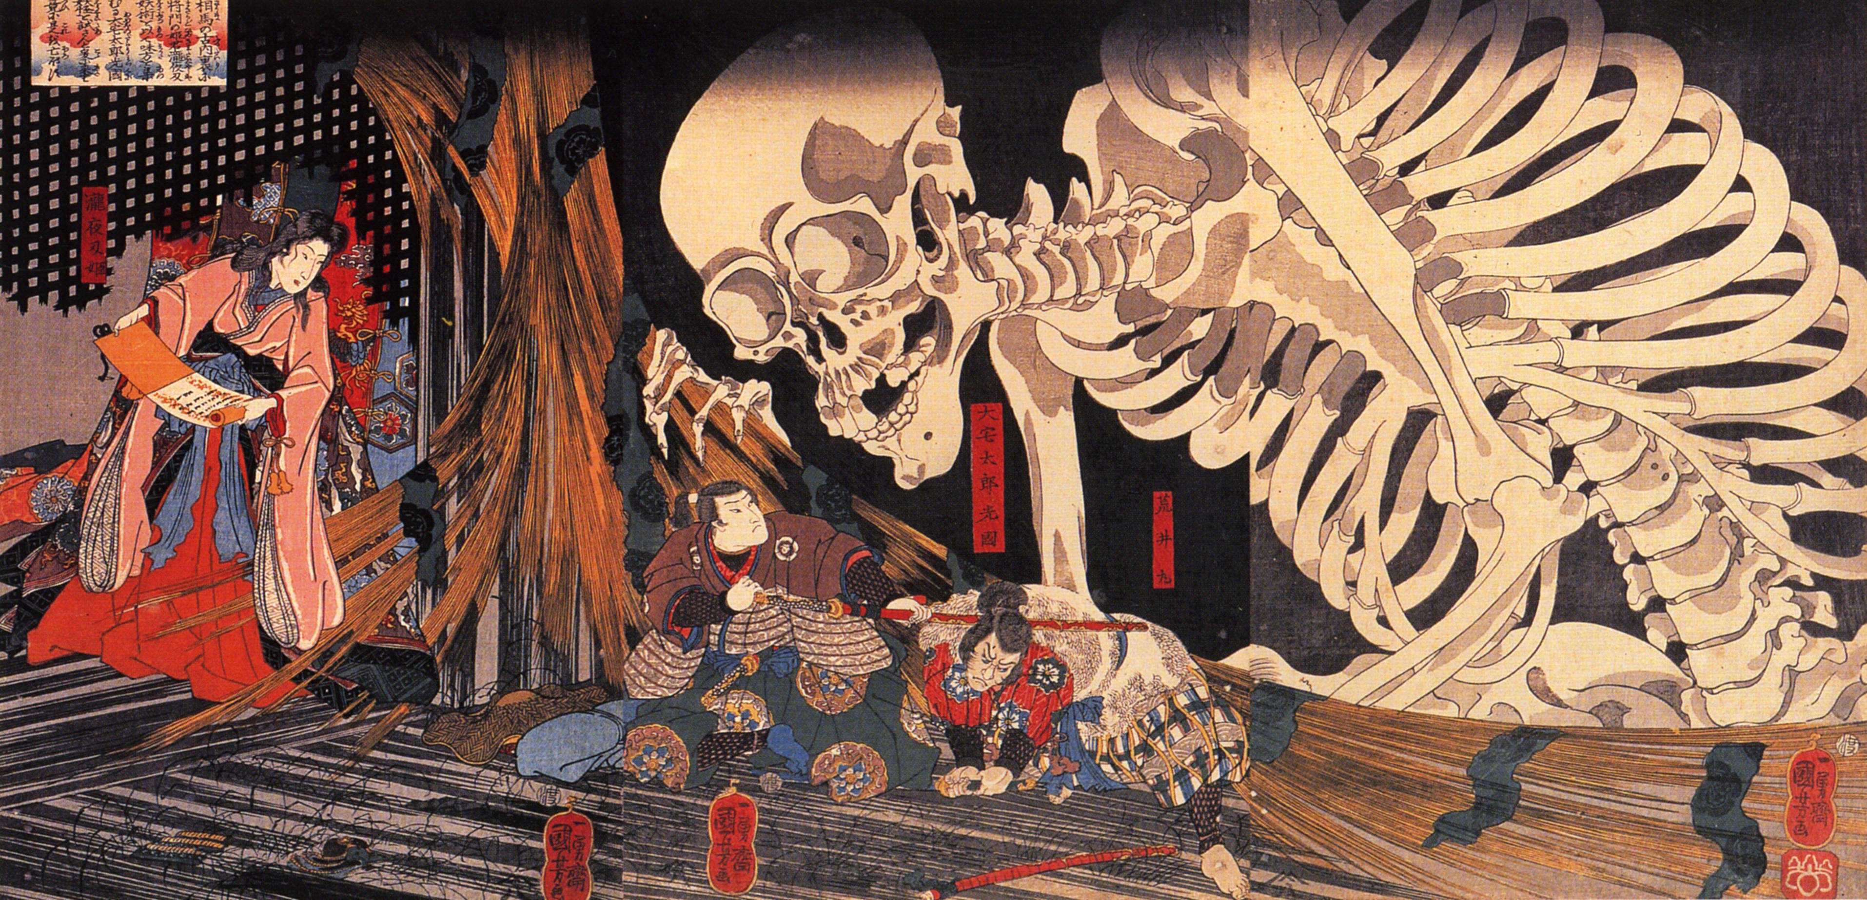
相馬の古内裏
骸骨がらみで、この絵で遊んでみましょう

Slide 23
画像ファイルの読込み
jpeg_read(<<ファイル名>>)で読込みを行う
> skel=jpeg_read(“Kodairi.jpeg”);
> window,1,dpi=100;
> pli,skel;
読込んだ画像は縦が逆になるので、表示の際には補正する
> limits,square=1;
> fma;pli,skel(,::-1);

Slide 24
ヒストグラムの計算
RGB毎に輝度の分布を計算させる
func getHIST(A)‏
{
B=A(*);
ans=span(0,255,256)(-:1:2,);
for(i=0;i<256;i++){
ans(2,i+1)=(B==i)(sum);};
return(ans);
};
> R_hist=getHIST(skel(1,..));
> G_hist=getHIST(skel(2,..));
> B_hist=getHIST(skel(3,..));
> fma;plg,R_hist(2,),R_hist(1,),color="red"
> plg,G_hist(2,),G_hist(1,),color="green"
> plg,B_hist(2,),B_hist(1,),color="blue"

Slide 25
領域の取り出し(その１)‏
輝度で取り出す場合
白い部分はR,G,B毎に
定めた閾値を越える箇所
の共通部分として得られる
> B1=skel(1,,::-1)>200;
> B2=skel(2,,::-1)>150;
> B3=skel(3,,::-1)>100;
> C1=B1*B2*B3
> A1=skel;
> A1(1,..)=C1*skel(1,,::-1);
> A1(2,..)=C1*skel(2,,::-1);
> A1(3,..)=C1*skel(3,,::-1);
> fma;pli,A1

Slide 26
抜け殻
skel-A1=

Slide 27
領域の取り出し(その2)‏
述語を使って取り出す
画面上の点の座標（＝添字)が満たすべき条件を指定することで
領域の取り出しが行える
func getDOMAIN(image, p0, pred, option=)‏
{
extern _Px, _Py, _Q, _Pred;
local dnm,i,n,X,Y,Z;
dnm=dimsof(image); Z=image; n=dnm(1);
_Px=indgen(1:dnm(3))(,,-:1:dnm(4));
_Py=transpose(indgen(1:dnm(4))(,,-:1:dnm(3)));
_Q =p0; predx=pred+" _Px _Py _Q "+option;
funcdef(predx);
for(i=1;i<=n;i++) Z(i,,)=Z(i,,)*_Pred;
return Z;};

Slide 28
座標の考え方
配列X１で行を複製し、配列Y１で列を複製しする。
dms=dimsof(Skel)‏
X１=indgen(1:dms(3))(,-:1:dms(4));
Y１=transpose(indgen(1:dms(4))(,-:1:dms(3)));
-:m:nでm-n個の成分の複製
が出来ます
配列Y
配列X

Slide 29
座標の考え方
配列Aの座標は、先程の配列X１と配列Y１を組み合わせて表現することが出来る

Slide 30
星型の領域を取り出す為の述語
func Pred2(Px,Py,Qxy,r)‏
{
extern _Pred;
Px=Px-Qxy(1); Py=Py-Qxy(2); th=pi*2/5;
L1=(1-cos(2*th))/sin(2*th)*Px+r-Py;
L2=(cos(4*th)-cos(2*th))/(sin(2*th)-sin(4*th))*
(Px+r*sin(2*th))+r*cos(2*th)-Py;
L3=r*cos(th)-Py;
L4=(cos(3*th)-cos(th))/(sin(th)-sin(3*th))*
(Px+r*sin(th))+r*cos(th)-Py;
L5=(1-cos(3*th))/sin(3*th)*(Px+r*sin(3*th))+r*cos(3*th)-Py;
pL1=(L1>=0); mL1=(L1<=0); pL2=(L2>=0); mL2=(L2<=0);
pL3=(L3>=0); mL3=(L3<=0); pL4=(L4>=0); mL4=(L4<=0);
pL5=(L5>=0); mL5=(L5<=0);
R1=pL1*pL5*mL3; R2=pL3*mL4*mL1; R3=pL1*mL2*pL4;
R4=pL2*mL4*pL5; R5=pL3*mL2*mL5; R6=pL1*pL3*pL5*mL2*mL4;
_Pred=((R1+R2+R3+R4+R5+R6)>0)；
};

Slide 31
やっていること
線分L1,..,L5の式に対しX,Y行列の値を計算し、結果をL1,..,L5に代入する。ここで線分L1,..,L5の式はax-yの書式
配列L1,..,L5に対し、0以上と0以下の領域を求める。L1の場合は、pL1=(L1>=0), mL1=(L1<=0)で計算できる
領域R1,..,R6は配列L1,..,L5の0以上と0以下の領域の組み合わせで計算できる
上で求めた領域の総和をとり、>0となる部分が必要な領域である
この領域を大域変数_PREDに保存

Slide 32
スター！
Hero1=getDOMAIN(Skel(,,::-1),[1500,777],"Pred1", option="200");

Slide 33
役者勢揃い
切り取った領域の合成は単純に足し合わせれば良い
> Hime=getDOMAIN(skel(,,::-1),[500,1300],"Pred1",option="300")‏
> Hero=getDOMAIN(skel(,,::-1),[1500,777],"Pred2",option="200")‏
> Maru=getDOMAIN(skel(,,::-1),[2000,500],"Pred2",option="200")‏
> Gai=getDOMAIN(skel(,,::-1),[1750,1300],"Pred1",option="400")‏
> fma;pli,Hime+Hero+Maru+Gai

Slide 34
まとめ
Yorickは軽く・速く・高機能
Yorickで試作し、Cで実現といった手法が使える

Slide 35
ご清聴ありがとうございました

Slide 36
補足説明
Yorickと同様にテンソルを扱い、大規模モデルに対処可能で、高速な処理が可能と主張する言語にTeLa(TensorLanguage)があります(http://www.ava.fmi.fi/prog/tela.html)。但し、あまり頻繁に更新されていないようです。
if文の扱いで、if(A) a;else bと言った処理はA?a:bと記述できます。ここで、a,bが数値の場合、(A?a:b)を数式中に埋め込めます。
Fibonacci数を計算する例題プログラムはMathDem.iを参照してください。作業ディレクトリにMathDem.iとFibMP.iを置いてyorickを機動し、include,”MathDem.i”でデモの実行を行います。
Volterra-LotkaのデモはVLDemo.iをMathDem.iと同様に作業ディレクトリに置いて、Yorickで処理すれば良いでしょう。猶、MathDem.iの様なライブラリファイルは不要です。
骸骨のデモはSkelDemo.iをMathDem.iと同様に実行します。この時、Kodairi.jpegも用意しておいてください。
Yorickの日本語マニュアルは現在著作中のYorick本を参照してください：
http://www.bekkoame.ne.jp/~ponpoko/KNOPPIX/maxima.htmlより入手出来ます。

